Slide 1

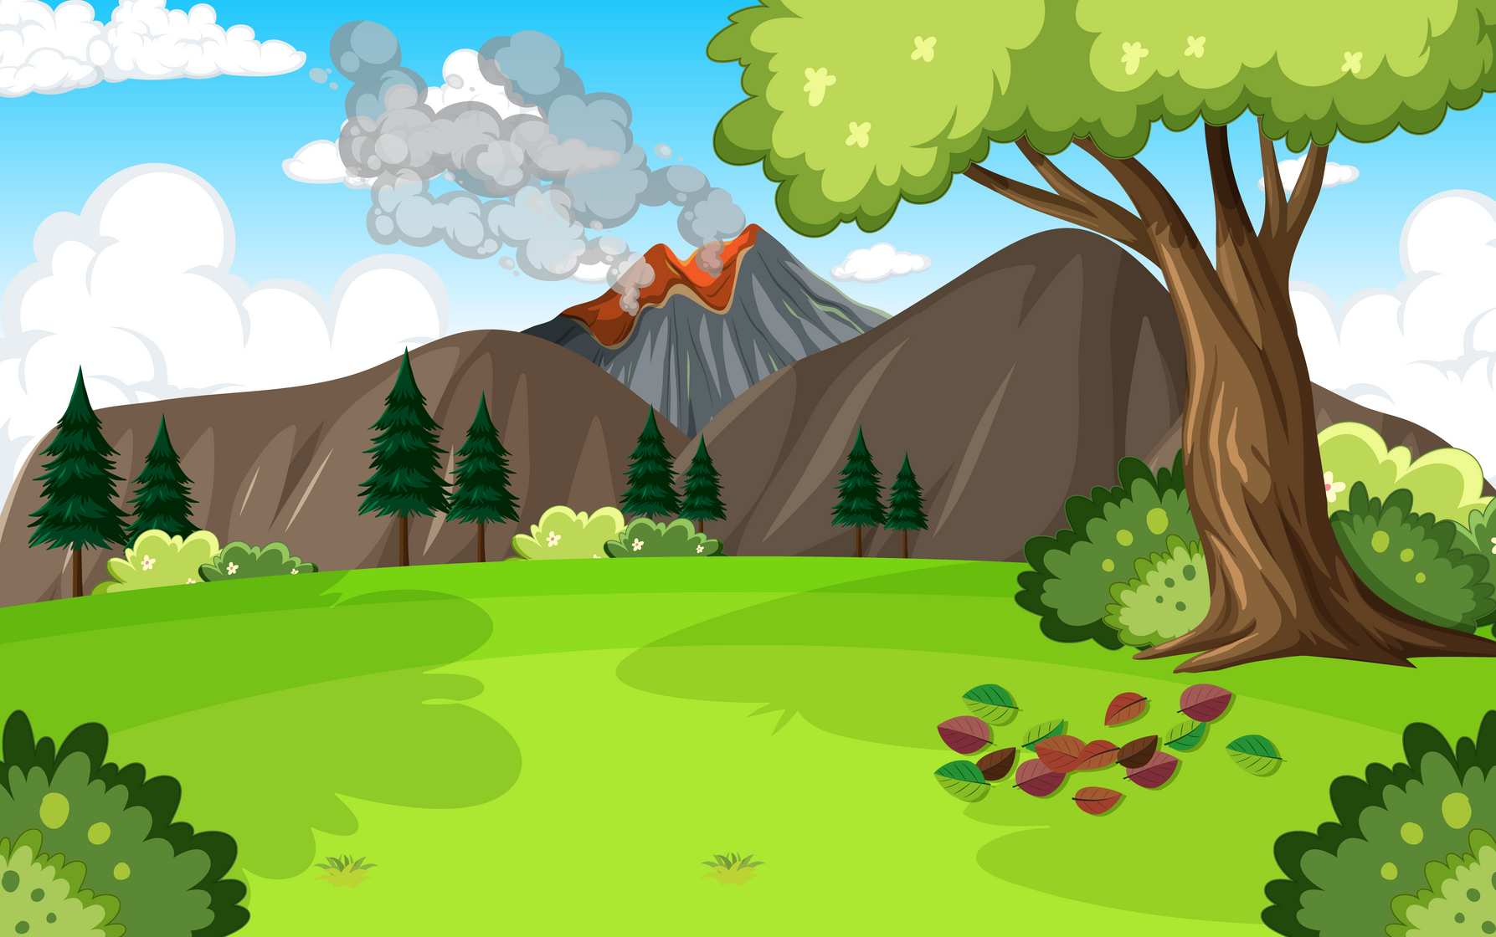
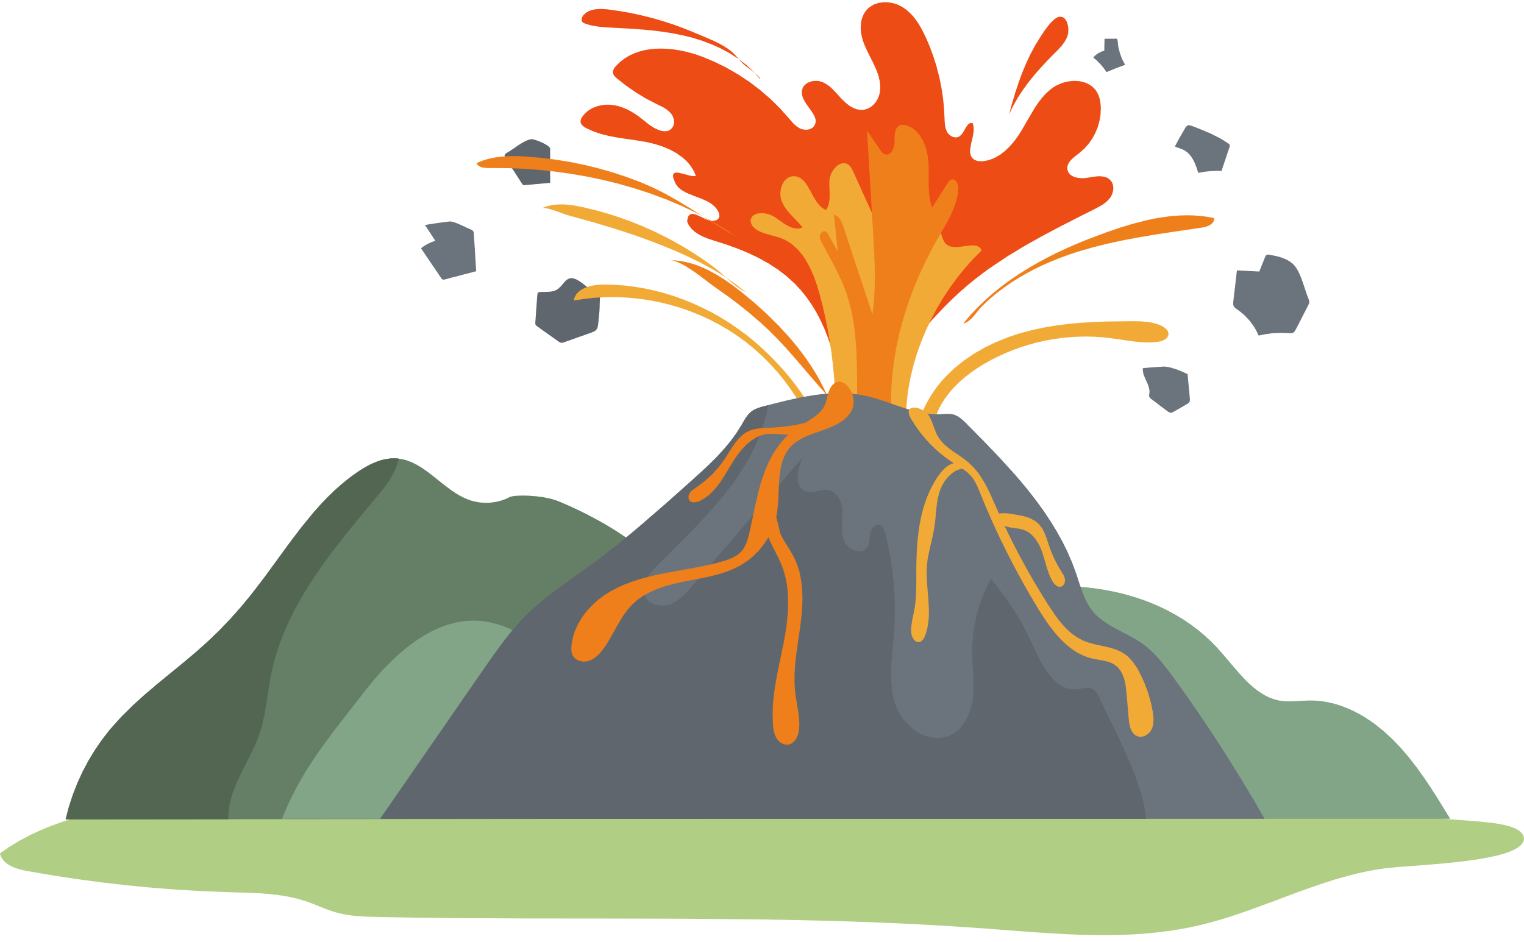


Slide 2



Slide 3






Nóng rẫy
rất nóng, do nhiệt độ cao quá mức của lửa, điện,...

Slide 4
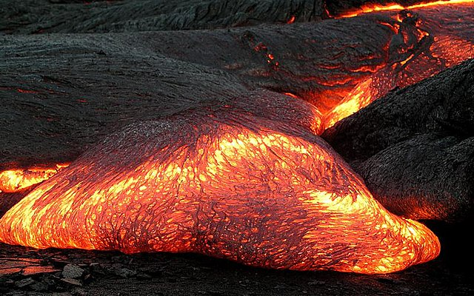
đá nóng chảy trong lòng đất
mác-ma

Slide 5



Ngọn núi lửa nóng rẫy với những hình thù đa dạng, cách thức hoạt động đầy bí ẩn, không dễ đoán định là một phần thiên nhiên kì thú trên hành tinh của chúng ta – nhiều nguy hiểm và nhiều điều cần khám phá.

Slide 6

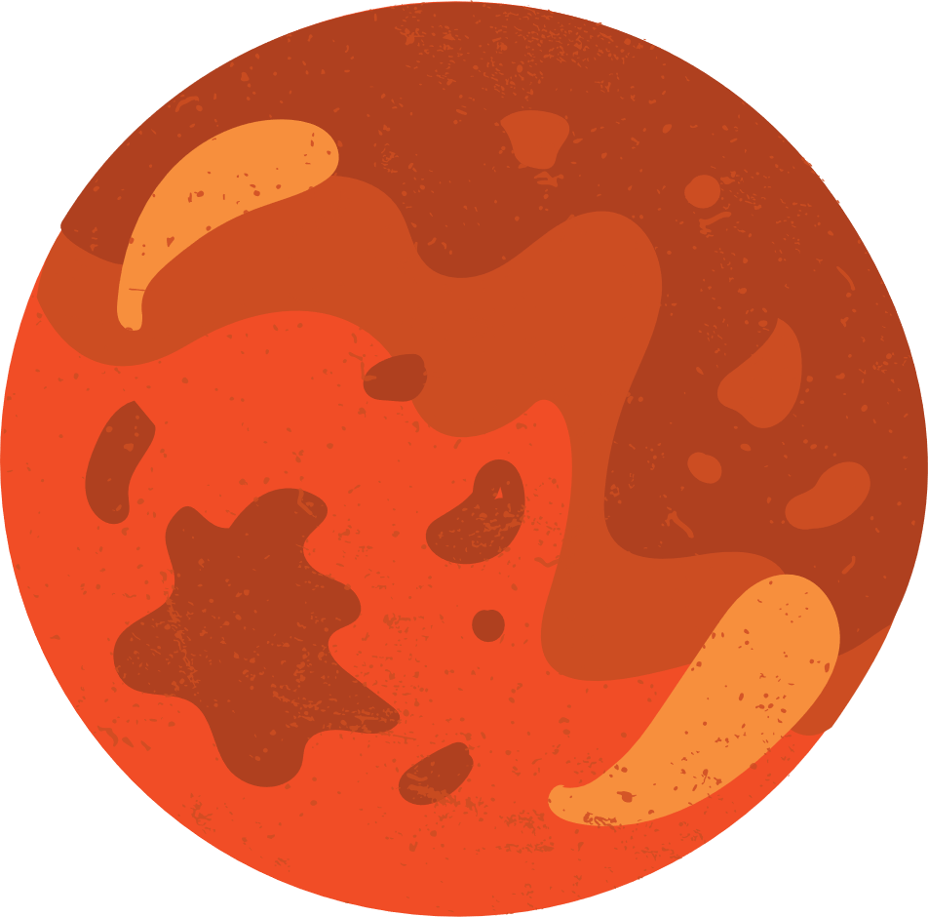


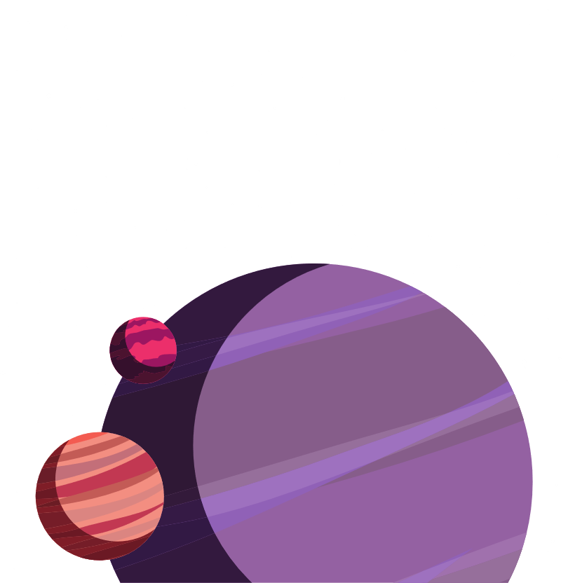
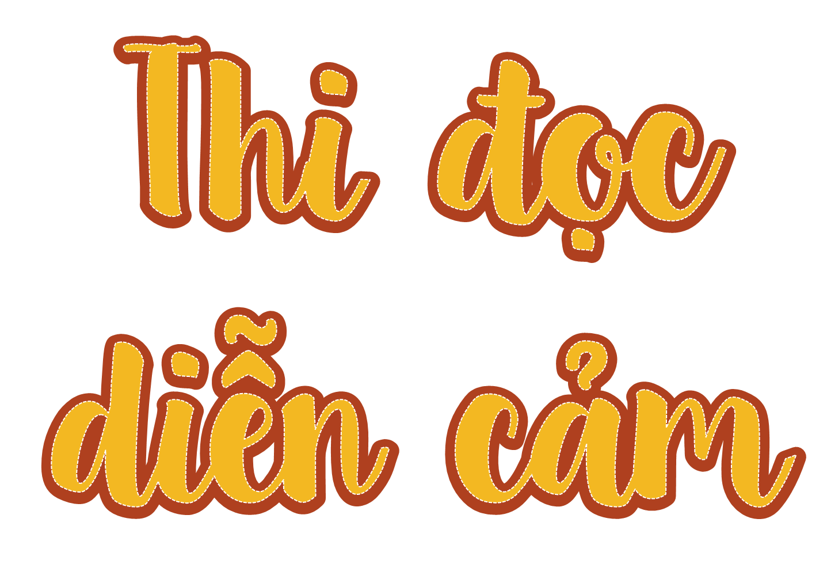




Slide 7


Slide 8


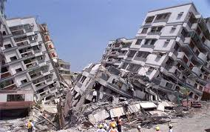
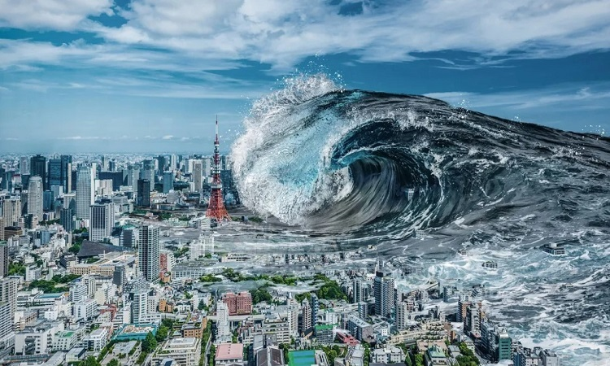
1. Tìm những từ ngữ chỉ hiện tượng tự nhiên có thể gây thiệt hại nặng nề cho đời sống con người.
Động đất
Sóng thần

Slide 9
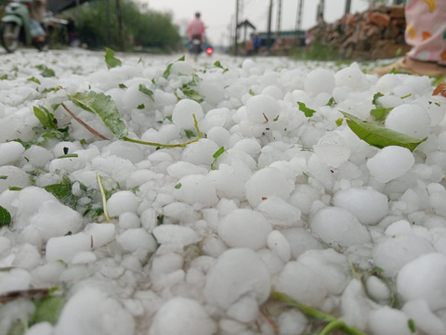
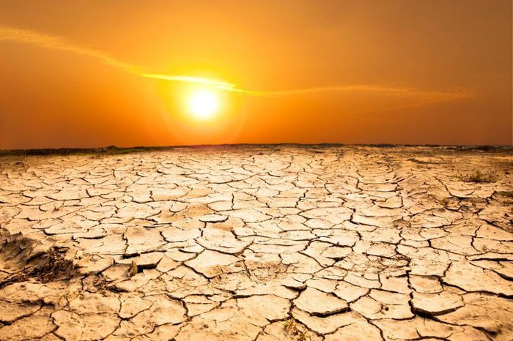
Mưa đá
Hạn hán

Slide 10
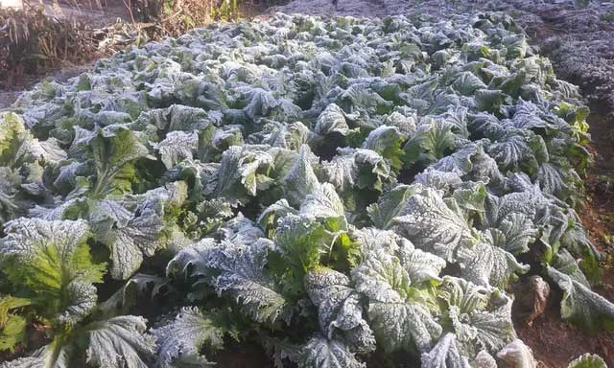
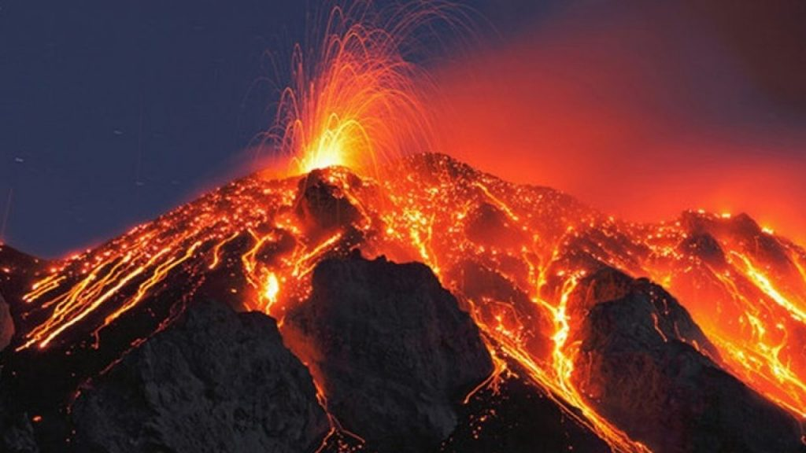
Núi lửa
Sương muối

Slide 11
2. Trong các cặp từ ngữ dưới đây, từ quả và từ lửa nào được dùng với nghĩa gốc, từ quả và từ lửa nào được dùng với nghĩa chuyển?
Quả núi
Quả cam
Nghĩa chuyển
Nghĩa gốc
Phun lửa
Ngọn lửa ước mơ
Nghĩa gốc
Nghĩa chuyển

